Slide 1



TECNOLÓGICO NACIONAL DE MÉXICO
INSTITUTO TECNOLÓGICO DE FRONTERA COMALAPA
NOMBRE DE LA MATERIA
Gestion de proyectos de TI
NOMBRE DEL ESTUDIANTE
EDDI URIEL CASTILLO SÁNCHEZ
CARRERA
INGENIERÍA EN SISTEMAS COMPUTACIONALES
SEMESTRE
SÉPTIMO SEMESTRE
NOMBRE DEL DOCENTE
ING, Javier Francisco Mingo Velazquez
NOMBRE DEL TRABAJO
Actividad 1.3 Banco de ejercicios
LUGAR Y FECHA
FRONTERA COMALAPA, CHIAPAS A 16 AGOSTO DEL 2026

Slide 2
Introducción
En este banco de ejercicios se desarrollan tres propuestas de proyectos de TI mediante el llenado de formularios de gestión. Cada ejercicio permite identificar la información general del proyecto, el problema que busca resolver, sus objetivos, recursos, metodología y alcance. Los proyectos seleccionados son EstacionaTEC, Rinconcito VC y LocalMarket, los cuales se relacionan con soluciones tecnológicas aplicadas a servicios, comercio electrónico y administración digital.

Slide 3
Justificación
La elaboración de este banco de ejercicios permite practicar la forma en que se estructura inicialmente un proyecto tecnológico antes de su planeación y ejecución. Al contestar los formularios de cada proyecto, se reconoce la importancia de definir con claridad el problema, los beneficiarios, los recursos, los riesgos y el resultado esperado, evitando que una idea quede incompleta o poco organizada.

Slide 4
Ejercicio 1
EstacionaTEC
Responsable: Eddi Uriel Castillo Sánchez
Sistema para hoteles que registra entradas y salidas de vehículos, además de mostrar espacios ocupados y disponibles.

Slide 5
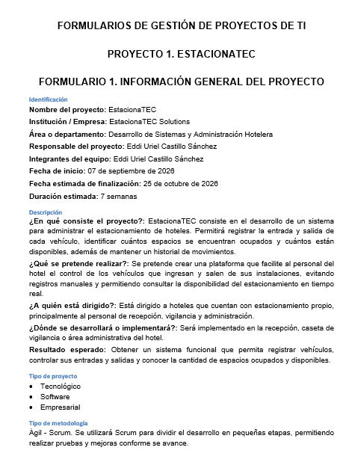
Ejercicio 1 — Formulario 1
Nombre del proyecto: EstacionaTEC.
Empresa: EstacionaTEC Solutions.
Área: Desarrollo de Sistemas y Administración Hotelera.
Fecha de inicio: 07 de septiembre de 2026.
Finalización estimada: 25 de octubre de 2026.
Duración: 7 semanas.
Tipo de proyecto: tecnológico, software y empresarial.
Metodología: Ágil — Scrum.

Slide 6
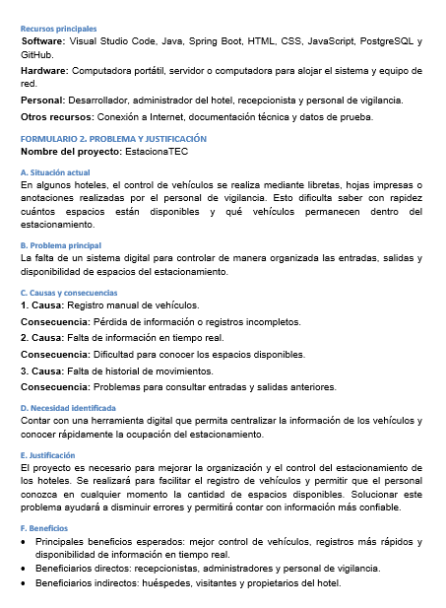
Ejercicio 1 — Formulario 2
Situación actual: el registro de vehículos se realiza de forma manual.
Problema: no existe un sistema digital para controlar entradas, salidas y disponibilidad.
Necesidad: centralizar la información de vehículos y espacios.
Beneficiarios directos: recepción, administración y vigilancia.
Riesgos: retrasos, recursos limitados, fallas de red y resistencia al cambio.

Slide 7
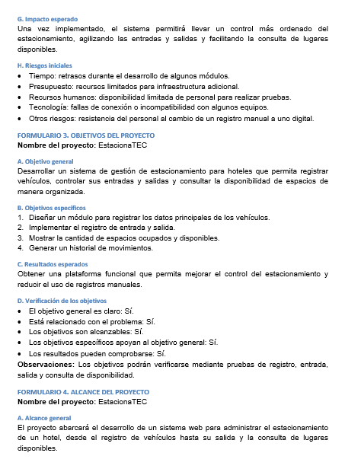
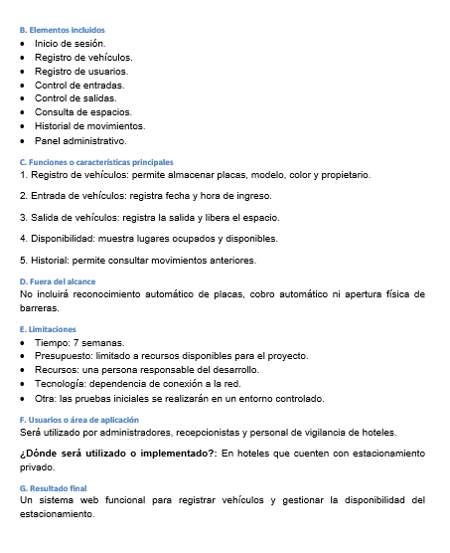
Ejercicio 1 — Formularios 3 y 4
Objetivo general: desarrollar un sistema de gestión de estacionamiento para hoteles.
Objetivos específicos: registrar vehículos, controlar entradas y salidas, mostrar disponibilidad y generar historial.
Alcance: sistema web para administrar vehículos y espacios disponibles.
Incluye: inicio de sesión, registros, historial y panel administrativo.
No incluye: cobro automático, reconocimiento de placas ni apertura física de barreras.

Slide 8
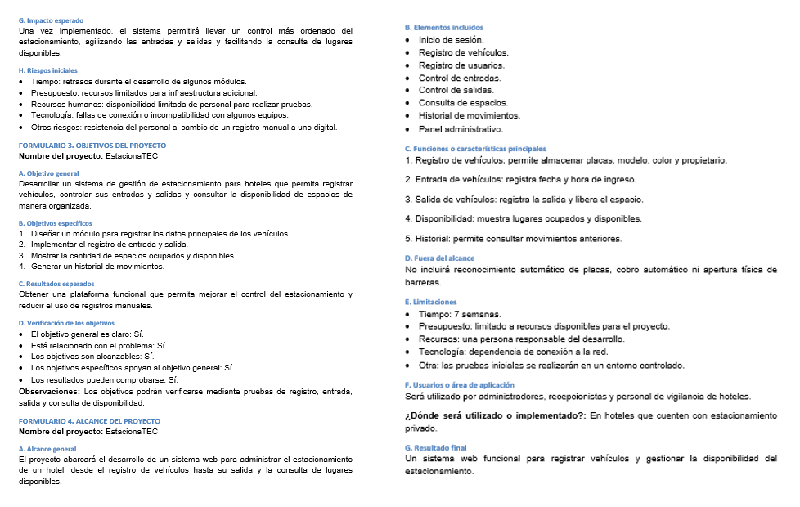
Capturas del Ejercicio 1

Slide 9
Ejercicio 2
Rinconcito VC
Responsable: Madeni Peres Mazariegos
Marketplace especializado en café cosechado natural, con venta en línea y verificación segura de vendedores.

Slide 10
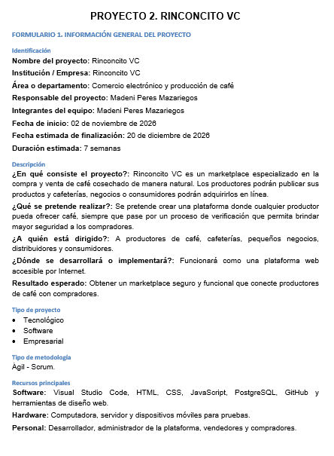
Ejercicio 2 — Formulario 1
Nombre del proyecto: Rinconcito VC.
Empresa: Rinconcito VC.
Área: Comercio electrónico y producción de café.
Fecha de inicio: 02 de noviembre de 2026.
Finalización estimada: 20 de diciembre de 2026.
Duración: 7 semanas.
Tipo de proyecto: tecnológico, software y empresarial.
Metodología: Ágil — Scrum.

Slide 11
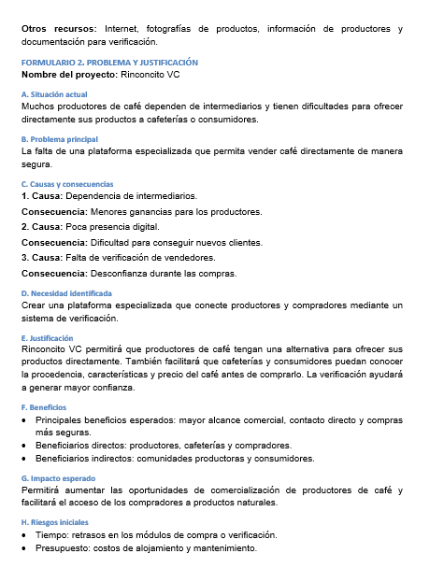
Ejercicio 2 — Formulario 2
Situación actual: productores de café dependen de intermediarios.
Problema: falta de una plataforma segura para vender café directamente.
Necesidad: conectar productores y compradores con verificación.
Beneficiarios directos: productores, cafeterías y compradores.
Riesgos: usuarios falsos, publicaciones engañosas, fallas del servidor y retrasos en módulos.

Slide 12
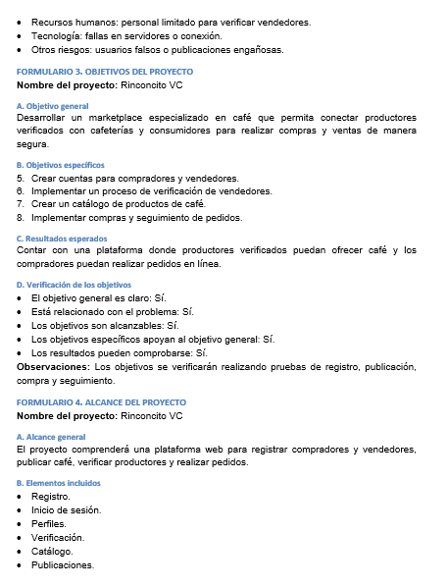
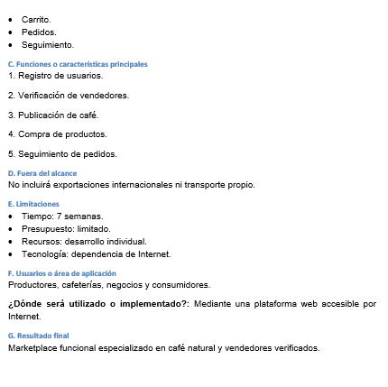
Ejercicio 2 — Formularios 3 y 4
Objetivo general: desarrollar un marketplace especializado en café con vendedores verificados.
Objetivos específicos: crear cuentas, verificar vendedores, publicar café y dar seguimiento a pedidos.
Alcance: plataforma web para registro, catálogo, compra, pedidos y administración.
Incluye: perfiles, verificación, catálogo, carrito, pedidos y seguimiento.
No incluye: exportaciones internacionales ni transporte propio.

Slide 13
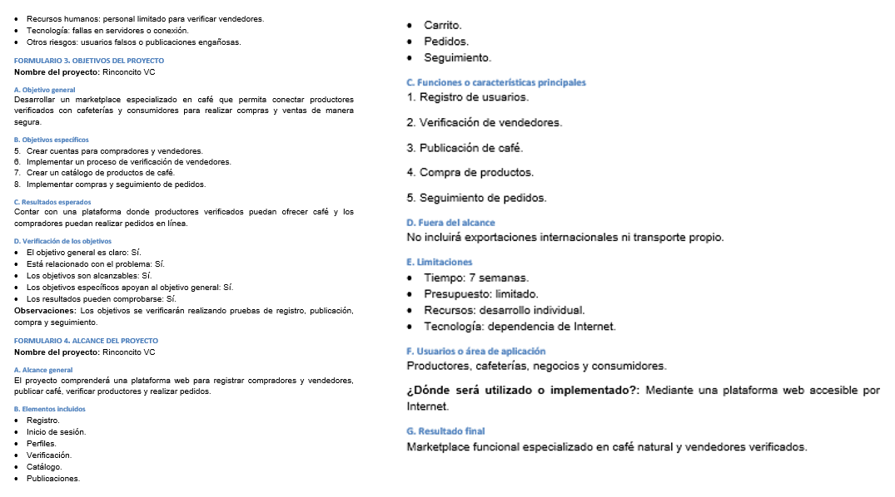
Capturas del Ejercicio 2

Slide 14
Ejercicio 3
LocalMarket
Responsable: Alan Eduardo Rodríguez Silvestre
Tienda en línea parecida a un marketplace general, donde se pueden vender productos variados y enviarlos a domicilio.

Slide 15
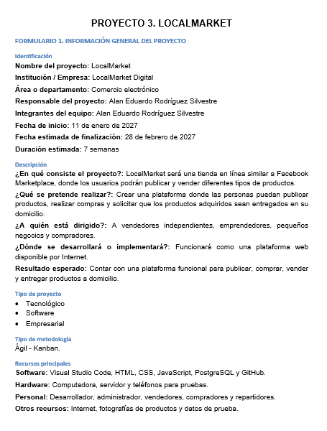
Ejercicio 3 — Formulario 1
Nombre del proyecto: LocalMarket.
Empresa: LocalMarket Digital.
Área: Comercio electrónico.
Fecha de inicio: 11 de enero de 2027.
Finalización estimada: 28 de febrero de 2027.
Duración: 7 semanas.
Tipo de proyecto: tecnológico, software y empresarial.
Metodología: Ágil — Kanban.

Slide 16
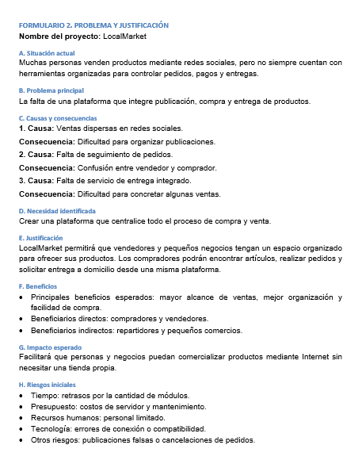
Ejercicio 3 — Formulario 2
Situación actual: muchas ventas se realizan por redes sociales sin control formal.
Problema: no existe una plataforma que integre publicación, compra y entrega.
Necesidad: centralizar el proceso de compra y venta.
Beneficiarios directos: compradores y vendedores.
Riesgos: publicaciones falsas, cancelaciones, errores de conexión y recursos humanos limitados.

Slide 17
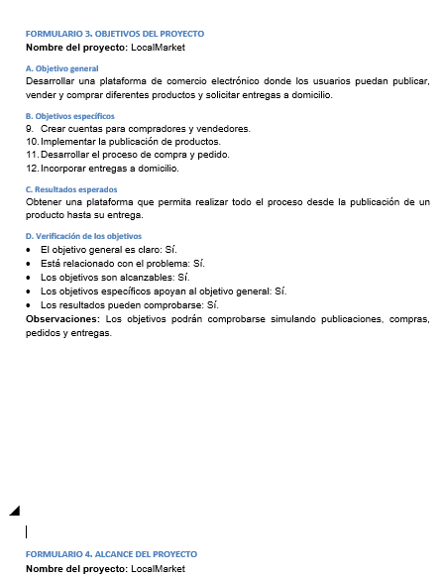
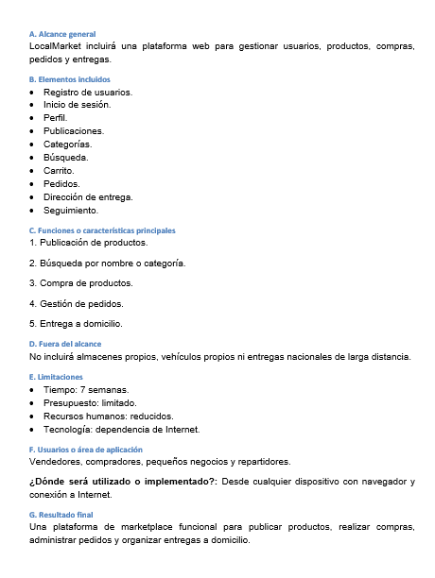
Ejercicio 3 — Formularios 3 y 4
Objetivo general: desarrollar una plataforma para vender, comprar y solicitar entregas a domicilio.
Objetivos específicos: crear cuentas, publicar productos, generar pedidos e incorporar entregas.
Alcance: plataforma web para usuarios, productos, compras, pedidos y seguimiento.
Incluye: inicio de sesión, perfiles, categorías, búsqueda, carrito y entregas.
No incluye: almacenes propios, vehículos propios ni entregas nacionales de larga distancia.

Slide 18
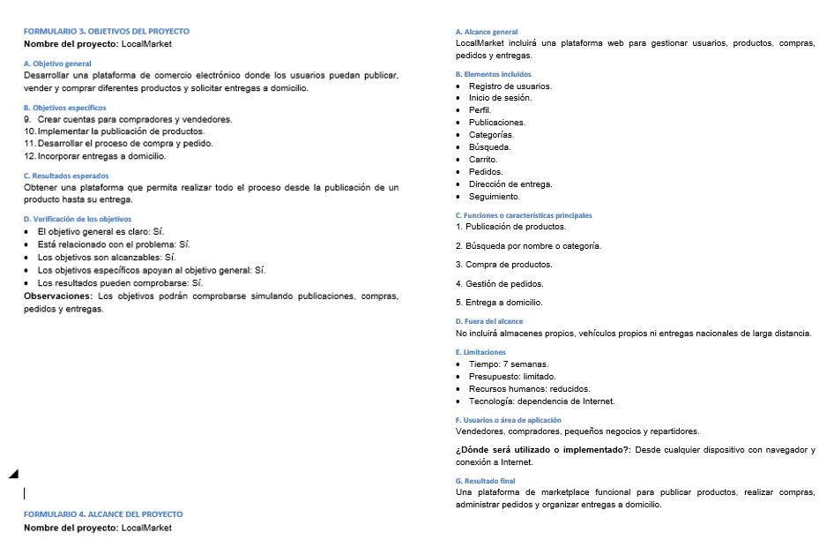
Capturas del Ejercicio 3

Slide 19
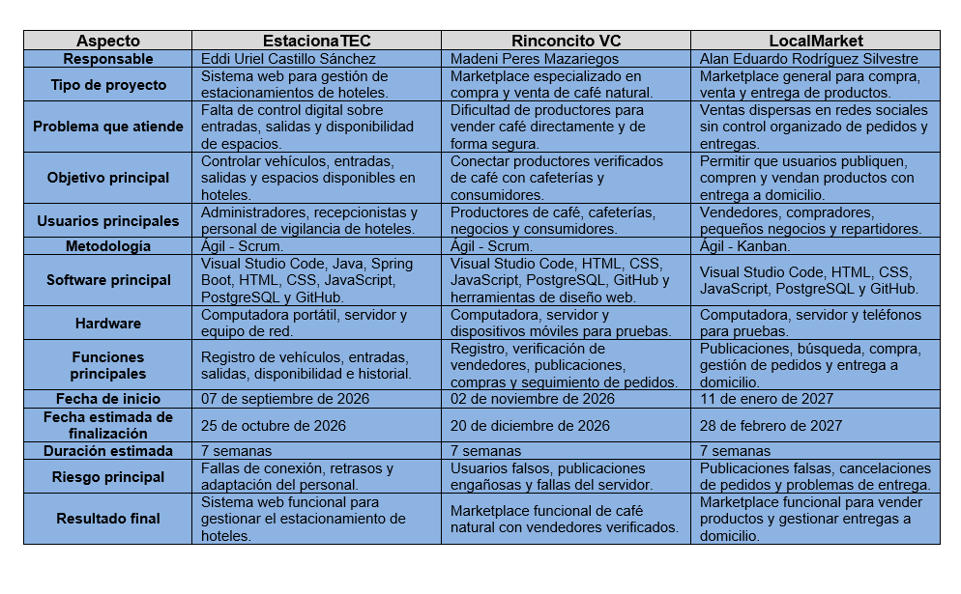
Cuadro comparativo de los proyectos

Slide 20
Link de git hub
Anexo link con el formulario utilizado https://github.com/eddiCastS/Formulario-Gestion-de-proyectos-TI.git

Slide 21
Conclusión
Se concluye que el banco de ejercicios permitió organizar y diferenciar tres propuestas de proyectos tecnológicos mediante formularios de gestión. Al desarrollar EstacionaTEC, Rinconcito VC y LocalMarket, se identificaron sus objetivos, usuarios, recursos, alcances y riesgos principales. Esta actividad ayuda a comprender que antes de iniciar un proyecto de TI es necesario definir claramente qué problema resolverá, qué herramientas utilizará y qué resultado se espera obtener.

